Slide 1
ZooKeeper
分布式应用的协调器
电子工业出版社 刘鹏主编《云计算》教材配套课件10

Slide 2
主要内容
ZooKeeper的数据模型
ZooKeeper的数据读写机制
ZooKeeper的使用方法

Slide 3
为什么需要ZooKeeper?
大部分分布式应用需要一个主控、协调器或控制器来管理物理分布的子进程（如资源、任务分配等）
目前，大部分应用需要开发私有的协调程序，缺乏一个通用的机制
协调程序的反复编写浪费，且难以形成通用、伸缩性好的协调器
ZooKeeper：提供通用的分布式锁服务，用以协调分布式应用（如，为HBase提供服务）

Slide 4
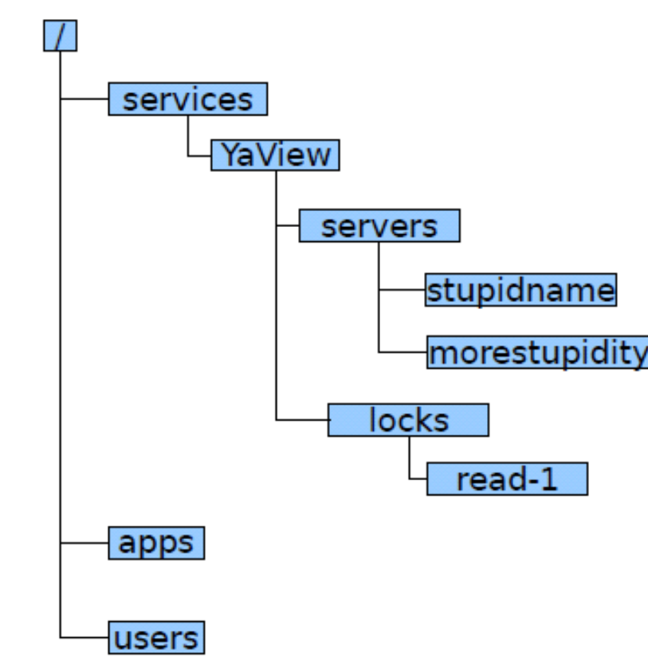
ZooKeeper的数据模型
层次化目录结构
  命名符合常规文件系统规范，
  不能包含/
  节点Znode可以包含数据与子
  节点
  客户端应用可在节点上设置
  监视器
  节点数据不支持部分读写，
  而是一次性完整读写
  Ephemeral节点

Slide 5
节点创建属性
Ephemeral
  创建的节点不是持久节点
  一旦与客户端的会话结束，节点自动删除
Sequence
  创建节点时，编号自动加1
  例如x-1,x-2,s-3,x-4等

Slide 6
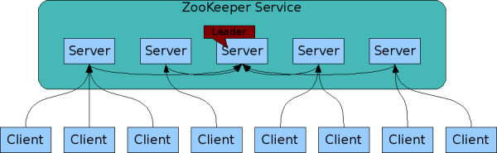
ZooKeeper的读写机制
ZooKeeper是一个由多个Server组成的集群
一个Leader，多个Follower
  每个Server都保存了一份数据副本
  全局数据一致
  分布式读写
  更新请求转发，由Leader实施

Slide 7
使用ZooKeeper的约定
更新请求顺序执行
  来自同一个Client的更新请求按其发送顺序依次执行
数据更新原子性
  一次数据更新要么成功，要么失败。不存在部分数据写入成功或失败的情况
全局唯一数据视图
  Client无论连接哪个Server，数据视图都是一致的
实时性
  在一定时间范围内，Client能读到最新数据

Slide 8
ZooKeeper的API
  String create(path, data, acl, flags)
  void delete(path, expectedVersion)
  Stat setData(path, data, expectedVersion)
  (data, Stat) getData(path, watch)
  Stat exists(path, watch)
  String[] getChildren(path, watch)
  void sync(path)
  Stat setACL(path, acl, expectedVersion)
  (acl, Stat) getACL(path)
包含监视器
调用参数均包含节点路径

Slide 9
对比：Chubby的API
  handle Open(path,…)‏
  Close(handle,…)‏
  GetContentsAndStat(handle,…), GetStat(handle), ReadDir(handle,…)‏
  SetContents(handle), SetACL(handle,…)‏
  Delete(path)‏
  Acquire(), TryAcquire(), Release()‏
  GetSequencer(), SetSequencer(), CheckSequencer()‏
仅Open包含节点路径，生成handle供其他API使用

Slide 10
如何使用ZooKeeper？
关于ZooKeeper的锁服务
  这里的“锁”并非对ZooKeeper的资源加锁，用于对第三方资源加锁
  用例
    多个第三方分布式Server需要使用某第三方资源，谁获取了ZooKeeper中的独占锁，谁就可以使用第三方资源，否则等待

Slide 11
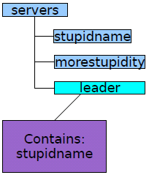
如何使用ZooKeeper？
Leader选举
  用于在多个节点中选取主控，如GFS中对外服务Master节点的选取
1)getData(“/servers/leader”, true)
2)如果读取成功则从数据中获取leader信息，退出
3)读取失败，执行create(“.../servers/leader”, hostname, EPHEMERAL)（注意节点类型）
如果创建成功则自己成为leader，写入信息，退出
5)如果写入失败，则返回步骤1
getData设置了监视器，如果数据发生变化，
会重启上述流程

Slide 12
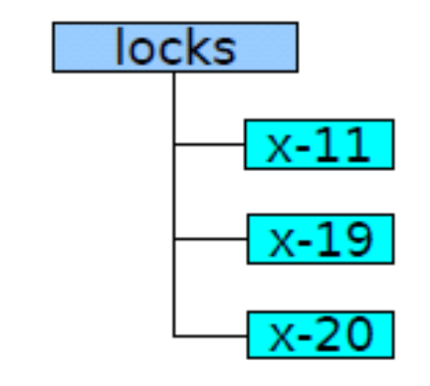
如何使用ZooKeeper？
独占锁
  如果分布式应用需要对某资源独占使用，可以申请独占锁
1)id = create(“.../locks/x-”, SEQUENCE|EPHEMERAL)
2)getChildren(“.../locks/”, false)
3)如果id是第一个节点，则获取独占锁，退出
4)exists(name of last child before id, true)（注意，设置了监视器）
5)如果id之前不存在节点，返回步骤2
6)等待通知
7)返回步骤2
有且仅有一个Client可以获取到独占锁

Slide 13
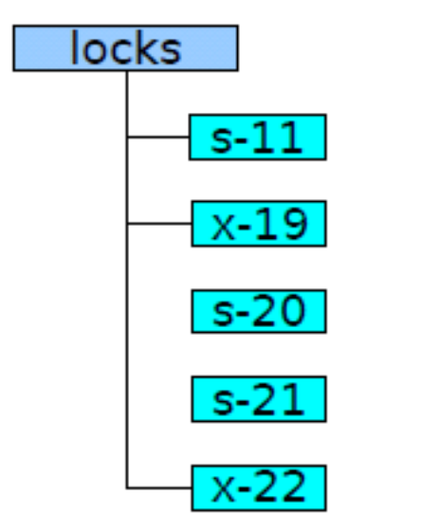
如何使用ZooKeeper？
共享锁
1)id = create(“.../locks/s-”, SEQUENCE|EPHEMERAL)
2)getChildren(“.../locks/”, false)
3)如果id之前没有x-类型的节点，获取共享锁，退出
4)exists(name of the last x- before id, true)
5)如果id之前不存在x-类型节点，返回步骤2
6)等待事件通知
7)返回步骤2
如果之前没有独占锁，就可以获取共享锁

Slide 14
如何使用ZooKeeper？
其他应用(小数据存储)
  例如，GFS中master如何获知ChunkServer信息？
基于ZooKeeper的实现方法
ChunkServer执行如下操作：
1)id = create(“.../chunkservers/cs-”, SEQUENCE|EPHEMERAL)
2)向节点id中写入ChunkServer元信息
Master执行如下操作：
1) getChildren(“.../chunkservers/”, true)
2)读取子节点数据，获知ChunkServer元信息

Slide 15
其他
ZooKeeper的会话
  Client通过发送PING请求与Server保持会话
  通过PING，可以同时获知Client与Server是否活跃
ZooKeeper的监视器
  监视器是一次性的，一次事件通知后就作废

Slide 16

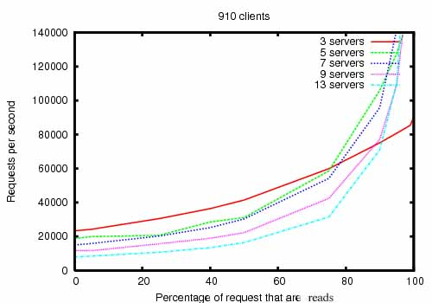
性能
ZooKeeper适用于主要
负载为读的应用场合

Slide 17
本讲到此结束
欢迎访问
中国云计算网站 http://www.chinacloud.cn
欢迎使用
《云计算》教材 电子工业出版社 刘鹏 主编

